Slide 1
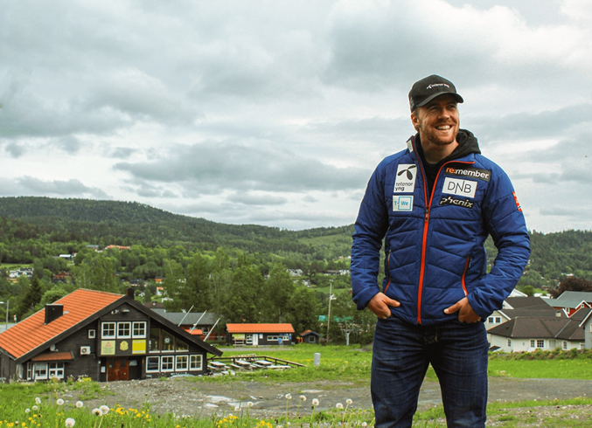

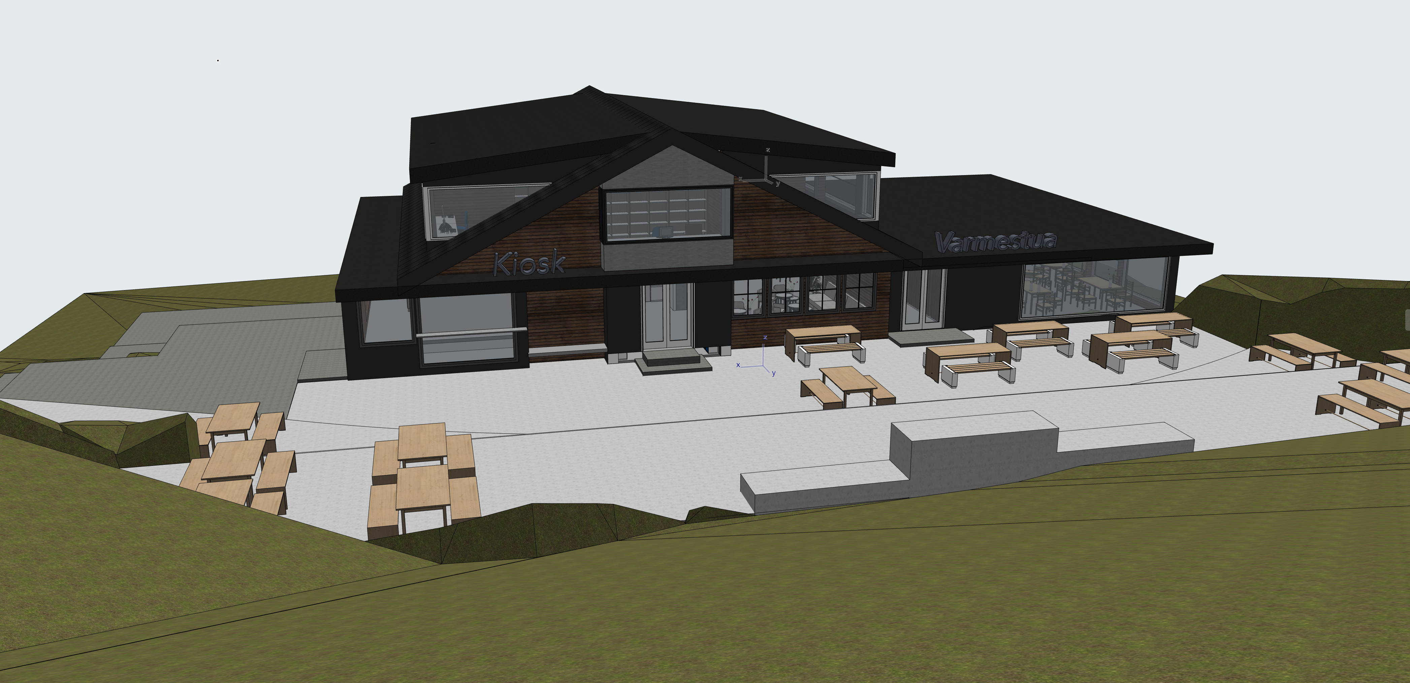
Ekstraordinært årsmøte
Teams
Kl. 19.00, 11. januar 2022

Slide 2

Agenda – ekstraordinært årsmøte 2022
1. Godkjenne de stemmeberettigede.
2. Godkjenne innkallingen, saksliste og forretningsorden.
3. Velge dirigent, sekretær(er) samt 2 representanter til å underskrive protokollen.
4. Utvidelse og oppgradering av Varmestua i Lommedalen skisenter som driftsbygning for Lommedalen skisenter, kafe og møteplass, klubblokale og arbeidsplass for klubbens ansatte (vedlegg)
Presisering knyttet til agendapunkt 4:
Utvidelse og oppgradering av Varmestua i Lommedalen skisenter innebærer låneopptak på NOK 3.522.304 som beskrevet i vedlegg til innkallingen.
Hovedstyrets forslag til det ekstraordinære årsmøtet er at årsmøtet bifaller at låneopptaket kan gjennomføres med formål som angitt i beskrivelsene gitt i innkallingen.

Slide 3
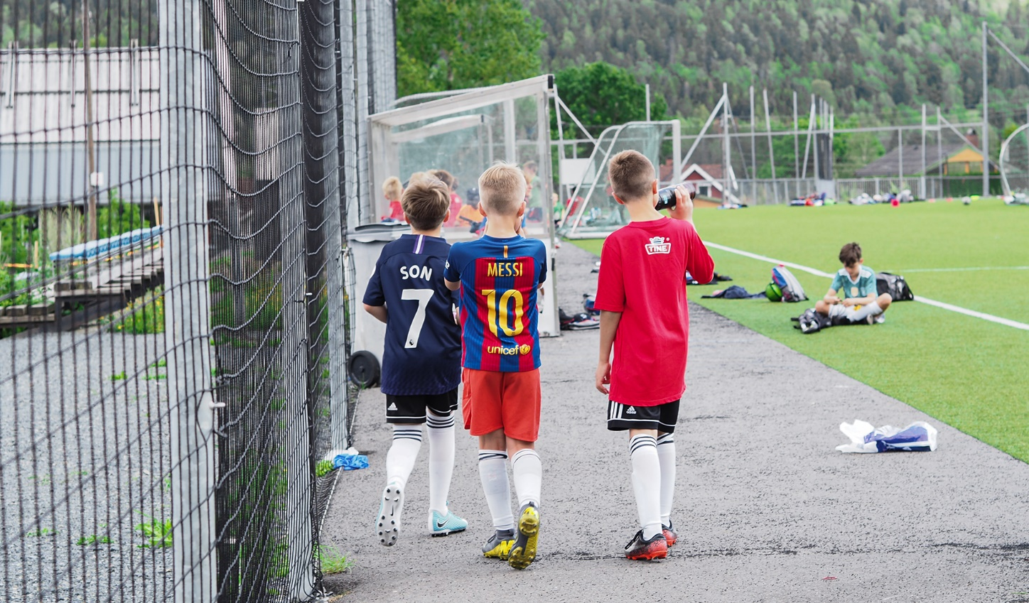
Agenda – ekstraordinært årsmøte 2022
1. Godkjenne de stemmeberettigede.
For å ha stemmerett må medlemmet ha fylt 15 år, vært medlem av idrettslaget i minst én måned, og ha betalt kontingenten. Medlemmer under 15 år har møte- og forslagsrett. Ingen representant har mer enn én stemme, og ingen kan stemme på vegne av andre. For mer informasjon om stemmerett, valgbarhet, forslagsrett mv., se idrettslagets lov.

Slide 4
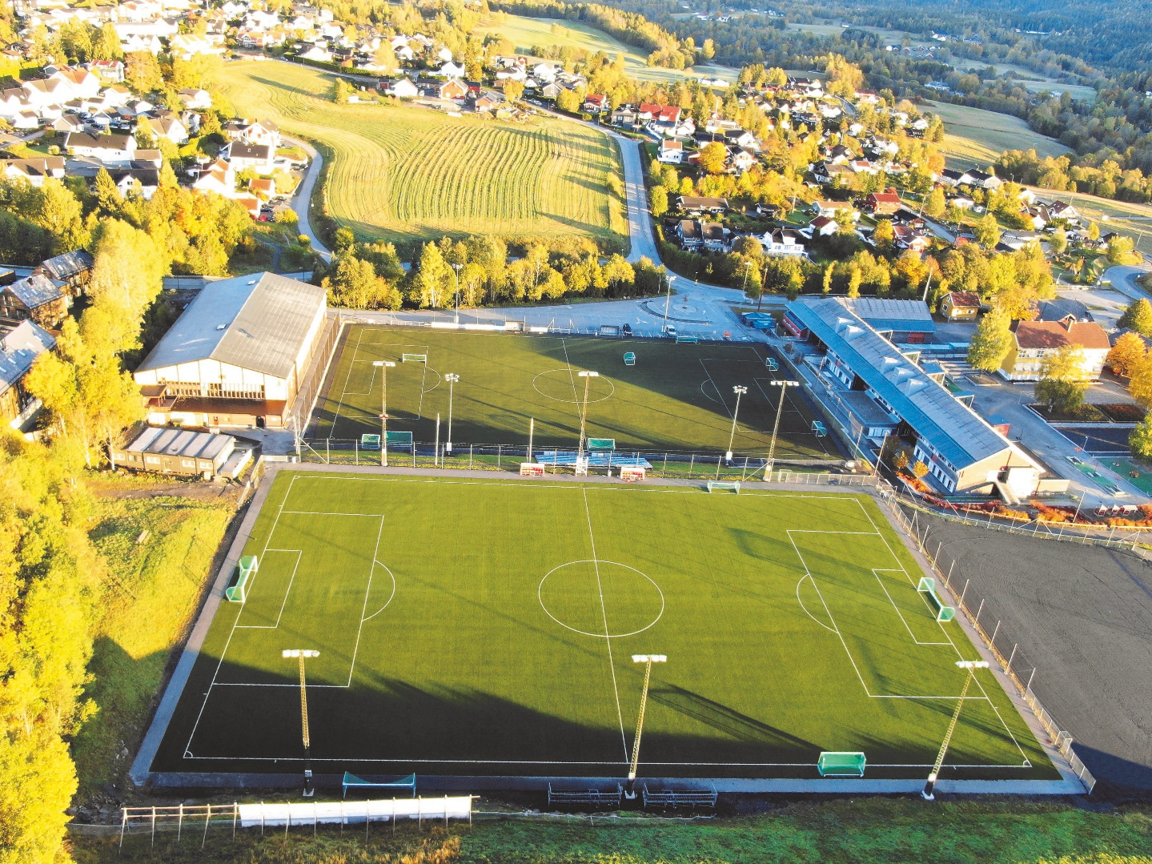
Agenda – ekstraordinært årsmøte 2022
2. Godkjenne innkallingen, saksliste og forretningsorden.

Slide 5
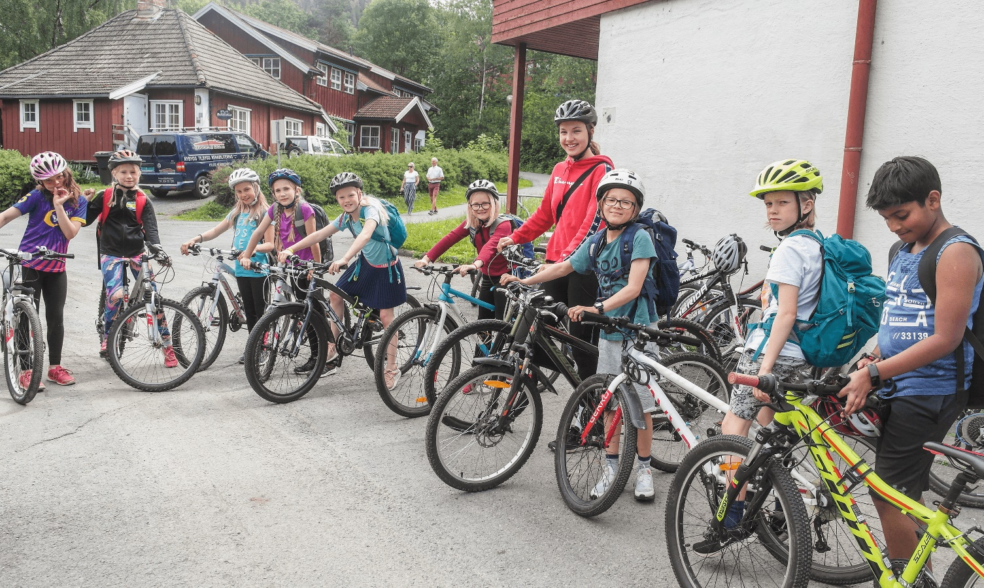
Agenda – ekstraordinært årsmøte 2022
3. Velge dirigent, sekretær(er) samt 2 representanter til å underskrive protokollen.

Slide 6
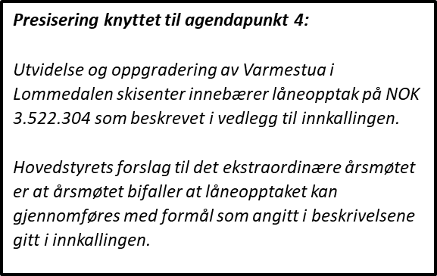

Agenda – årsmøte 2021
4. Utvidelse og oppgradering av Varmestua i Lommedalen skisenter som driftsbygning for Lommedalen skisenter, kafe og møteplass, klubblokale og arbeidsplass for klubbens ansatte (vedlegg)

Slide 7
Oppgradering og utbygging av Varmestua – formål
Oppgradering av Varmestua omhandler et av Lommedalens IL viktigste anlegg; Varmestua som i dag er et konkurransefortrinn i arbeidet for lokale vinter- og uteaktiviteter:
  Infrastruktur bidratt til at bakken åpnet i full lengde og bredde 10.12.21 (ikke skjedd tidligere)
  det beste forhåndssalget noen gang i 2021 (1,7 MNOK)
Bygget rommer den vesentligste delen av infrastrukturen knyttet til Lommedalen skisenter – et nøkkelanlegg i dalen for organisert og uorganisert aktivitet/ kompetansebase for snølegging lokalt i Lommedalen/ fremtidig senter for det som kan bli en idrettspark helt bort til Lommedalen skole – det er viktig å videreutvikle lokaler og anlegg slik at det er attraktivt å være aktiv lokalt
Samtidig er Varmestua et samlingspunkt for hele klubben og for Lommedalen, i tillegg idrettslagets arbeidsplass for en organisasjon i vekst, med arbeidsfasiliteter i tråd med klubbens behov
Dagens fasiliteter har begrensninger som innebærer økte årlige utgifter (telt, toaletter, kontorlokaler).
Lommedalens IL har i dag en sterk organisasjon og god økonomi, vesentlig styrket de siste årene, som gjør at Lommedalens IL har tilstrekkelig egenkapital og en Lommedalens ILs hovedstyre kan stille seg bak foreslått plan for betjening av nødvendig lån.

Slide 8
Oppgradering og utbygging av Varmestua - prosjektoversikt
Bakgrunn:
Oppfølging etter årsmøtet:
Årsmøtet mars 2021:
  Godkjente låneopptak til mellomfinansiering av kommunale- og spillemidler for pumperom
    Prosjektet er ferdig pr. 1.12.2021 (låneopptak viste seg ikke nødvendig)
  Bad styret komme tilbake til årsmøtet med en bedre plan for rehabilitering og utvidelse av Varmestua med garasjebygg
LIL engasjert ekstern prosjektleder
Prosjektgruppen har bestått av ekstern prosjektleder (Liv Stensaker), driftsleder (Odd Arne Juliussen) og daglig leder (Marianne Fjelberg)
Prosjektet ble lagt ut på Doffin med frist 16.8.21:
  Befaring av bygget med interessenter.
  Mottatt tilbud fra 2 aktører hvor prisen var nokså lik.
Det er sendt inn byggesøknad – mottatt tilbakemelding som er svart ut.
2 naboer har sendt inn klage – kommunens konklusjon på disse har ikke kommet

Slide 9
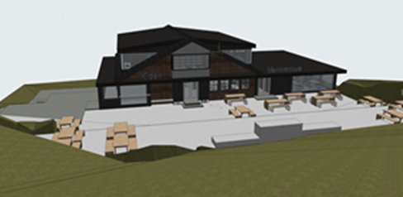
Oppgradering og utbygging av Varmestua – organisering og planlagt gjennomføring
Organisering:
Tidsplan:
Ekstern prosjektleder
Prosjektgruppen med ekstern prosjektleder, driftsleder og daglig leder videreføres
Vurderer ytterligere oppfølging for god forankring inn mot gruppene om nødvendig
LIL avventer nå byggegodkjenning
Planlagt oppstart er våren 2022
Prioritert rekkefølger er:
  Garasje
  Utvidelse og rehabilitering av Varmestue
  Utvidelse av kontor 2. etg.
Det er ønskelig at garasje, utvidelse og rehabilitering av Varmestue står ferdig til sesongstart 2022/2023

Slide 10
Oppgradering og utbygging av Varmestua - kostnadsoversikt

Slide 11
Oppgradering og utbygging av Varmestua - finansieringsplan

Slide 12
Oppgradering og utbygging av Varmestua – håndtering av låneopptak
Ihht til finansieringsplan inngår låneopptak på NOK 3 522 304 (f. eks. 10 års tilbakebetalingstid (5%)/ NOK 573 000 årlig avdrag). Dette er planlagt dekket inn over økte inntekter som følge av utbyggingen samt gjennom at klubben viderefører arbeidet opp mot relevante fond og legater, og private bidrag (målsetting NOK 1.000.000). Restlånet på NOK 2 500 000 tilsvarer (f. eks. 10 års tilbakebetalingstid (5%)) NOK 407 000 årlig avdrag.
Aktivitetstype | Beskrivelse | Anslått tilleggsinntekt | Grunnlag for vurdering
Utleie | Større arrangementer (bryllup, konfirmasjoner, minnestunder, bursdager og dagpakker) | Ca. 70 000 –100 000 | 2019: Resultat ca. 50 000
Økt resultat i Varmestua | Kiosk (normalår med omsetning på over NOK 500 000) | Ca. 100 000 | 2019: Resultat ca. 187 000
Skileik | Normalår med 130 barn x 2 dager pr. Uke, vil kunne økes vesentlig. | Ca. 100 000 –130 000 | Antall deltakere kan økes med større lokaler
Sum |  | Ca. 300 000
Anslagene har ikke lagt til grunn økte inntekter som følge av økt aktivitet i skianlegget og skiskolen, mer energieffektivt bygg. Det vil etter ombygging ikke være behov for innleie av telt, toaletter etc., samt evt. ytterligere tiltak for bedre kontorfasiliteter.

Slide 13
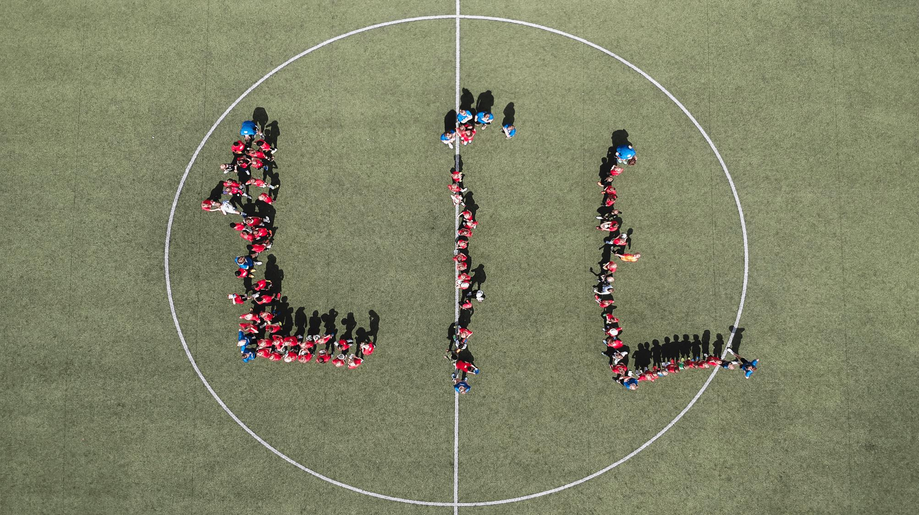
Takk for deltagelsen!

